Slide 1
SỞ THÍCH VÀ KHẢ NĂNG CỦA EM
GIÁO VIÊN: PHẠM THỊ KIM DUNG
Notes:
Giáo án biên soạn bởi Kim Dung 0336032445 https://www.facebook.com/phamkimdung25/ . Chỉ được phép chia sẻ bởi chủ sở hữu.

Slide 2
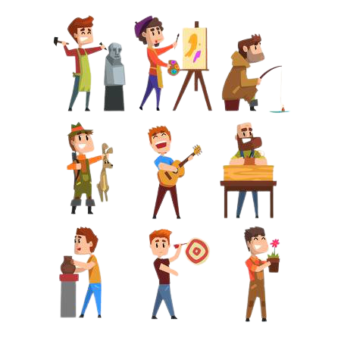

1. Nhận diện những sở thích của bản thân
Mục tiêu
- Nhận thức được những sở thích lành mạnh của bản thân để nuôi dưỡng và biết tôn trọng sở thích của người khác
Notes:
Giáo án biên soạn bởi Kim Dung 0336032445 https://www.facebook.com/phamkimdung25/ . Chỉ được phép chia sẻ bởi chủ sở hữu.

Slide 3
Hoạt động cá nhân
Loại hình nghệ thuật yêu thích
Những món ăn yêu thích
Trò chơi yêu thích
Môn học yêu thích
Màu sắc yêu thích
Hoạt động thể thao yêu thích
Xác định sở thích của mình theo gợi ý sau:
Notes:
Giáo án biên soạn bởi Kim Dung 0336032445 https://www.facebook.com/phamkimdung25/ . Chỉ được phép chia sẻ bởi chủ sở hữu.

Slide 4

Trò chơi “sở thích của tôi”
Cách chơi
- HS đứng thành vòng tròn theo tổ.
- Mỗi tổ cử một quản trò đứng ở giữa ném quả bóng nhỏ hoặc bông tuyết (tờ giấy vo tròn) lần lượt về phía từng bạn.
- Bạn nào nhận được thì sẽ nói về những sở thích của mình.
<
>
Notes:
Giáo án biên soạn bởi Kim Dung 0336032445 https://www.facebook.com/phamkimdung25/ . Chỉ được phép chia sẻ bởi chủ sở hữu.

Slide 5
Ai cũng có những sở thích riêng. Những sở thích riêng của mỗi người làm nên sự độc đáo của người đó. Mọi sở thích không làm ảnh hưởng đến người khác và xã hội đều được tôn trọng.
Notes:
Giáo án biên soạn bởi Kim Dung 0336032445 https://www.facebook.com/phamkimdung25/ . Chỉ được phép chia sẻ bởi chủ sở hữu.

Slide 6

2. Nhận diện những khả năng của bản thân
MỤC TIÊU
Tự nhận thức được những khả năng của bản thân bao gồm những việc có thể làm được và những điều có thể làm tốt để phát huy
Rèn luyện kĩ năng tự nhận thức bản thân
Notes:
Giáo án biên soạn bởi Kim Dung 0336032445 https://www.facebook.com/phamkimdung25/ . Chỉ được phép chia sẻ bởi chủ sở hữu.

Slide 7
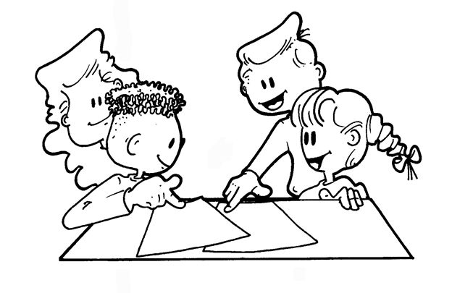

Hoạt động cá nhân
Suy ngẫm về khả năng của mình theo những gợi ý sau:
Nêu những việc em có thể làm được hằng ngày, ví dụ: giảng bài cho em hoặc cho bạn chơi đàn, chơi cờ, làm hoa, hòa giải mâu thuẫn giữa các ban;
Chỉ ra những việc em đã làm tốt, ví dụ: học giỏi môn nào, có thành tích/ làm tốt trong hoạt động nào đó, nấu ăn ngon, vẽ đẹp, thuyết trình, diễn đạt hay,...
Notes:
Giáo án biên soạn bởi Kim Dung 0336032445 https://www.facebook.com/phamkimdung25/ . Chỉ được phép chia sẻ bởi chủ sở hữu.

Slide 8
Tạo nhóm những HS có khả năng giống nhau. Chia sẻ trong nhóm
Nhóm 1
Nhóm 2
Nhóm 3
Nhóm 4
<
>
Nhóm 5
Nhóm 6
Nhóm 7
Nhóm 8
Notes:
Giáo án biên soạn bởi Kim Dung 0336032445 https://www.facebook.com/phamkimdung25/ . Chỉ được phép chia sẻ bởi chủ sở hữu.

Slide 9
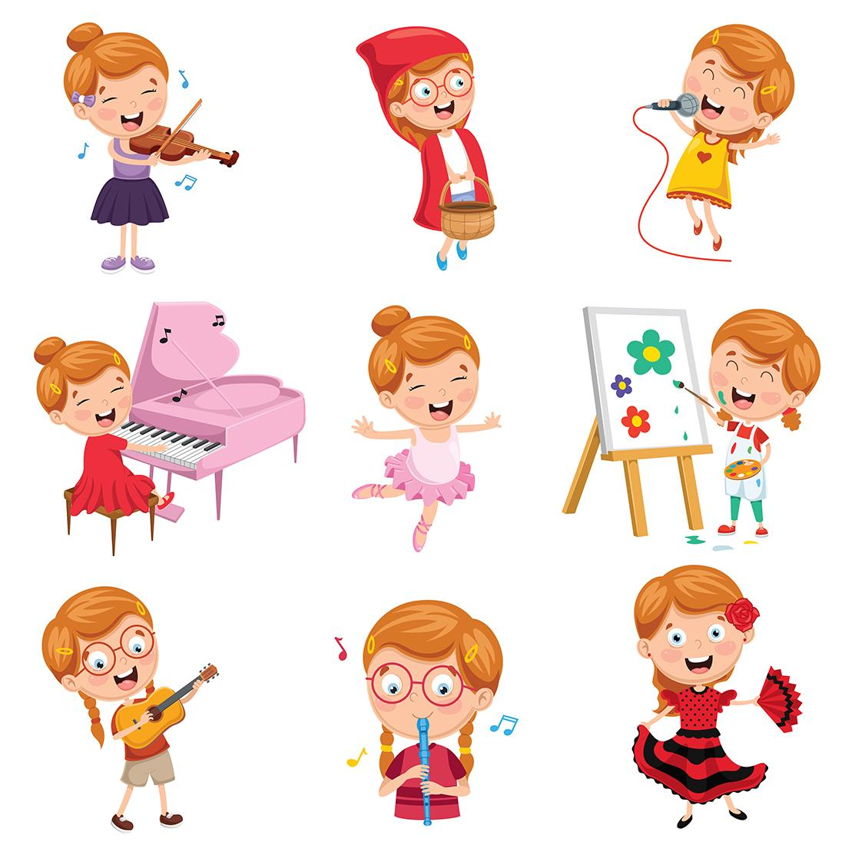
Mời đại diện các nhóm chia sẻ với lớp về khả năng của các thành viên trong nhóm
Các HS khác lắng nghe bạn chia sẻ để học tập và có thể đặt ra câu hỏi.
Notes:
Giáo án biên soạn bởi Kim Dung 0336032445 https://www.facebook.com/phamkimdung25/ . Chỉ được phép chia sẻ bởi chủ sở hữu.

Slide 10


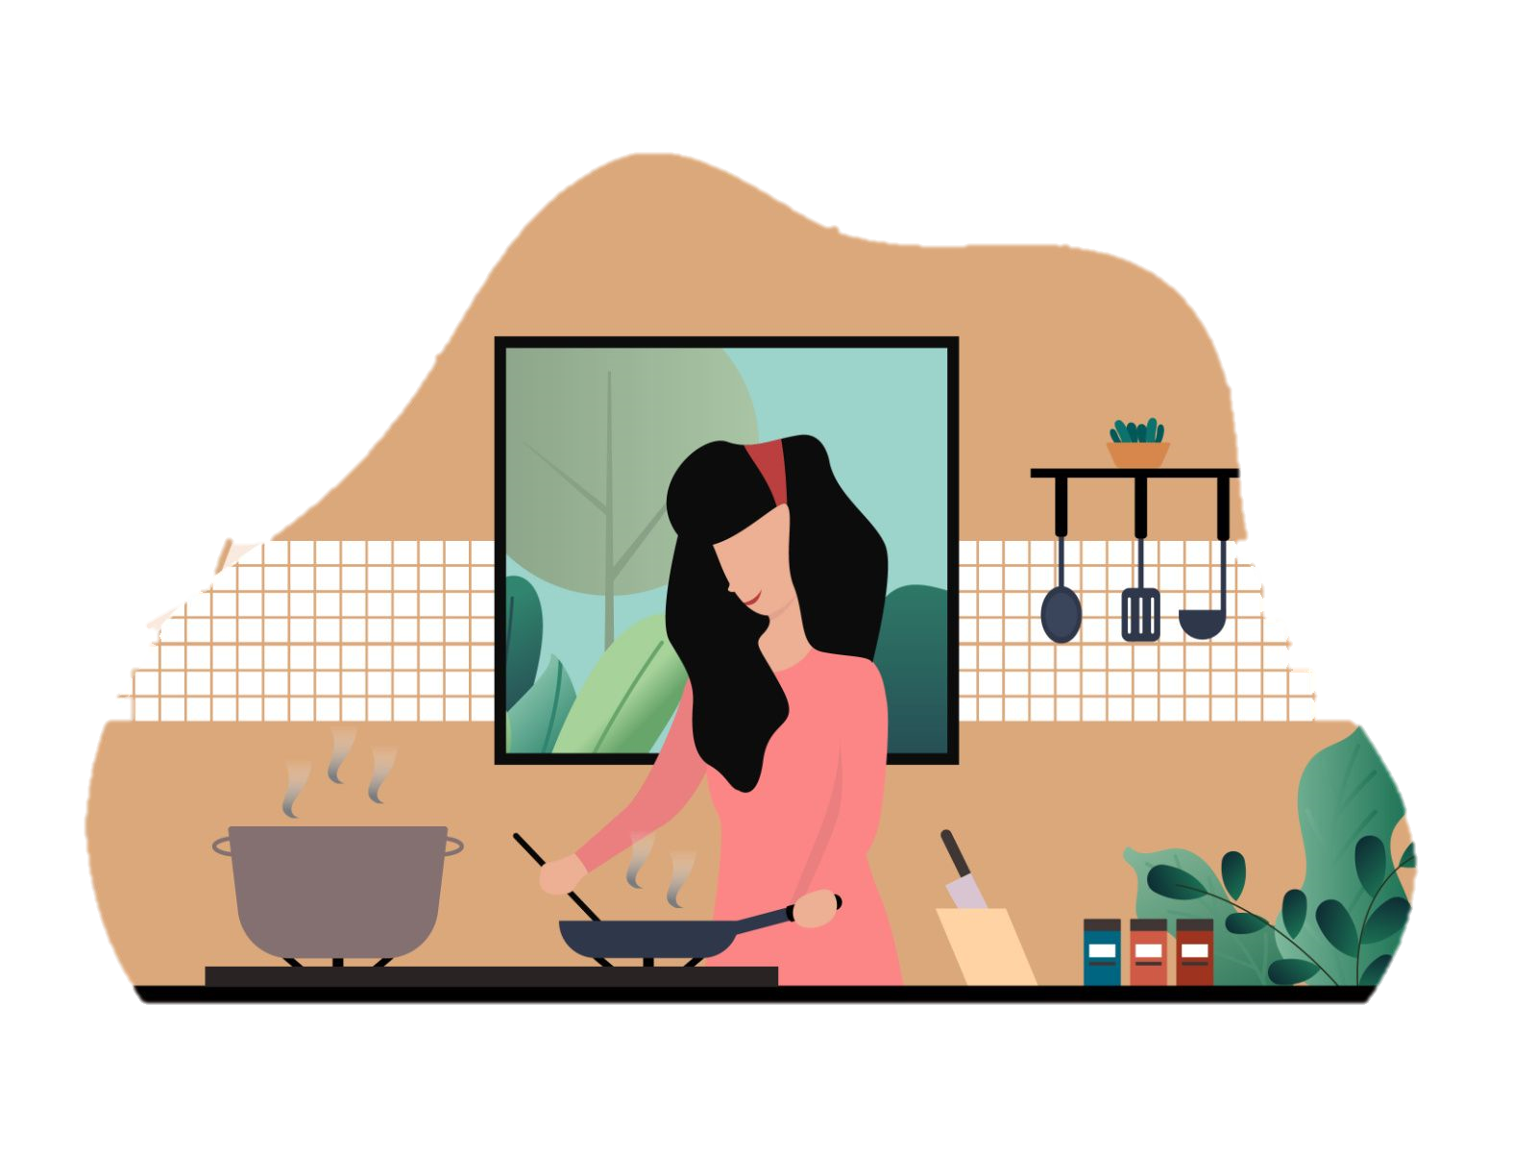



Mỗi người đều có những khả năng nhất định. Khả năng giúp cho con người thực hiện hoạt động dễ dàng và được thể hiện qua kết quả thể hiện hoạt động. Khả năng của mỗi người có thể khác nhau, mọi khả năng không ảnh hưởng tới người khác và xã hội đều được tôn trọng.
Notes:
Giáo án biên soạn bởi Kim Dung 0336032445 https://www.facebook.com/phamkimdung25/ . Chỉ được phép chia sẻ bởi chủ sở hữu.

Slide 11







3. Thể hiện khả năng, sở thích của bản thân
Notes:
Giáo án biên soạn bởi Kim Dung 0336032445 https://www.facebook.com/phamkimdung25/ . Chỉ được phép chia sẻ bởi chủ sở hữu.

Slide 12

MỤC TIÊU
Thể hiện được khả năng, sở thích của bản thân qua việc làm sản phẩm tự chọn.
Notes:
Giáo án biên soạn bởi Kim Dung 0336032445 https://www.facebook.com/phamkimdung25/ . Chỉ được phép chia sẻ bởi chủ sở hữu.

Slide 13


HS tạo thành các nhóm theo sở thích, khả năng: Những HS trong một nhóm có cùng khả năng, sở thích (ví dụ: cùng thích và hát được, cùng thích và vẽ được hoặc cũng khéo tay,…)
Các thành viên trong nhóm trao đổi và cùng nhau lựa chọn, xác định sản phẩm mà nhóm sẽ cùng thực hiện
Các nhóm cùng hợp tác để tạo ra sản phẩm đã lựa chọn (một tiết mục văn nghệ, một bức tranh, một sản phẩm nào đó làm bằng tay,…)
Notes:
Giáo án biên soạn bởi Kim Dung 0336032445 https://www.facebook.com/phamkimdung25/ . Chỉ được phép chia sẻ bởi chủ sở hữu.

Slide 14

Vận dụng – Hoạt động sau giờ học
Notes:
Giáo án biên soạn bởi Kim Dung 0336032445 https://www.facebook.com/phamkimdung25/ . Chỉ được phép chia sẻ bởi chủ sở hữu.

Slide 15
Hành động để thực hiện sở thích lành mạnh, phát huy khả năng của bản thân:
- Tự tin về những khả năng và sở thích lành mạnh của bản thân
- Chia sẻ với gia đình về sở thích và khả năng của bản thân để được tạo điều kiện phát triển.
- Tham gia các hoạt động câu lạc bộ theo sở thích của bản thân.
- Thường xuyên rèn luyện những khả năng của mình
Notes:
Giáo án biên soạn bởi Kim Dung 0336032445 https://www.facebook.com/phamkimdung25/ . Chỉ được phép chia sẻ bởi chủ sở hữu.

Slide 16

Chúc các con học tốt !
Notes:
Giáo án biên soạn bởi Kim Dung 0336032445 https://www.facebook.com/phamkimdung25/ . Chỉ được phép chia sẻ bởi chủ sở hữu.

Slide 17

Giáo án biên soạn bởi Kim Dung 0336032445 https://www.facebook.com/phamkimdung25/ .
Chỉ được phép chia sẻ bởi chủ sở hữu.
Notes:
Giáo án biên soạn bởi Kim Dung 0336032445 https://www.facebook.com/phamkimdung25/ . Chỉ được phép chia sẻ bởi chủ sở hữu.

